Slide 1
PROGETTO 2
Librerie per Arduino DigiSpark
M. Ruberto & M. ghilardini

Slide 2
Indice
Perché scegliere il nostro prodotto;
Requisiti;
Consuntivo;
Implementazione;
Librerie varie;
Guida;
Test;
Chiusura.

Slide 3
Perché usare il nostro prodotto?
Librerie veloci da implementare;
Metodi semplici ed intuitivi;
Documentazione dettagliata;
Ricordo tangibile dell’esperienza;

Slide 4
Requisiti
3 moduli
1 attuatore e 1 reattore;
1 libreria per ogni componente;
3 esempi di codice;
1 guida d’utilizzo;

Slide 5
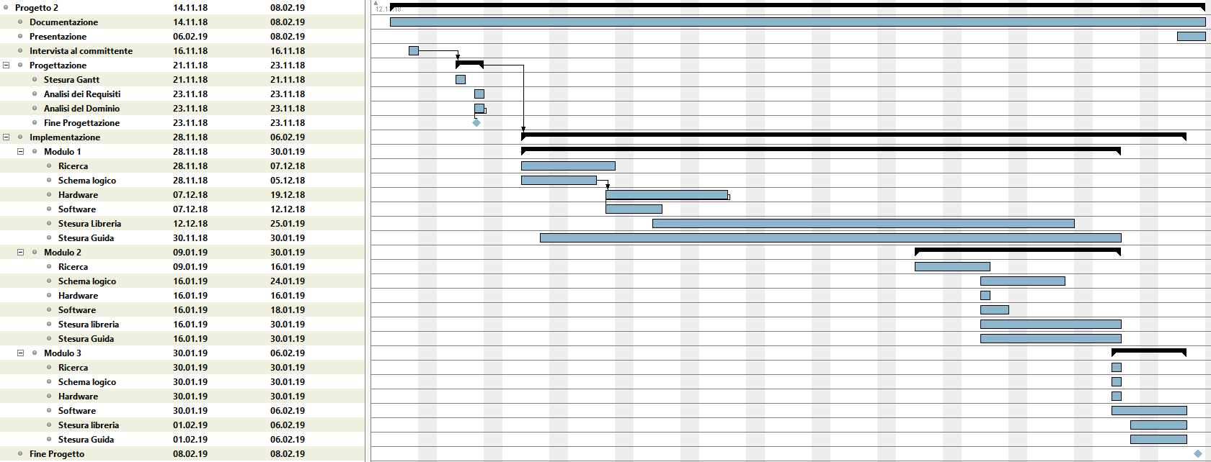
Consuntivo

Slide 6
Implementazione

Slide 7
Libreria Led
2 attributi:
int led;
boolean state_led;
5 metodi:
void setLedPin(int ledPort);
void powerOn();
void powerOff();
void setLed(bool stato_led);
void blink(int frequency);

Slide 8
Libreria Led RGB
3 attributi:
int pinRed;
int pinGreen;
int pinBlue;
5 metodi:
void setLedPin(int myRedPin, int myGreenPin, int myBluePin);
void setColor(int red, int green, int blue);
void setRed(int red);
void setGreen(int green);
void setBlue(int blue);

Slide 9
Libreria Cicalino
1 attributo:
int buzzer;
3 metodi:
void setPinBuzzer(int buzzerPort);
void setTone(int frequency);
void powerOff();

Slide 10
Libreria Bottone
6 attributi:
int button;
boolean state_button;
unsigned long lastDebounceTime;
unsigned long debounceDelay;
boolean state;
3 metodi:
void setButtonPin(int buttonPort);
boolean getStateButton();
boolean toggle();

Slide 11
Libreria Potenziometro
2 metodi:
int getMappedValue( int valuePotentiometer, int valueMinPotentiometer, int valueMaxPotentiometer, int valueMin, int valueMax);
int getValue();

Slide 12
Libreria Sensore a Ultrasuoni
2 attributi:
int pin_trig;
int pin_echo;
2 metodi:
void setUltraSoundPin(int pinTrigPort, int pinEchoPort);
int getDistance();

Slide 13
Guida di Utilizzo

Slide 14
Test
Metodi delle librerie;
Esempi di implementazione;

Slide 15
Conclusione

Slide 16
Fine Grazie per l’attenzione

